Slide 1


Slide 2




1. Phía Bắc Vùng Trung du và miền núi Bắc Bộ tiếp giáp với tỉnh nào?
T
R
U
N
G
Q
U
Ố
C
2. Đây là dãy núi cao và đồ sộ nhất nước ta
h
o
à
n
g
l
i
ê
n
s
ơ
n

Slide 3




Slide 4


b. Khí hậu

Slide 5
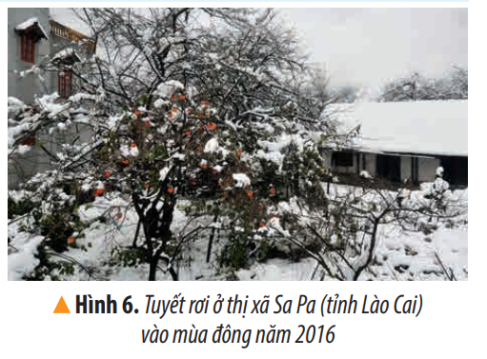


Đọc thông tin và quan sát hình 6, em hãy nêu đặc điểm nổi bật của khí hậu vùng Trung du và miền núi Bắc Bộ
Vùng Trung du và miền núi Bắc Bộ có khí hậu nhiệt đới ẩm gió mùa với mùa đông lạnh nhất cả nước.
Khi hậu của vùng cũng chịu ảnh hưởng sâu sắc bởi độ cao địa hình. Ở các vùng núi cao nhiệt độ hạ thấp, vào các tháng mùa đông đôi khi có tuyết rơi.
THẢO LUẬN NHÓM ĐÔI

Slide 6

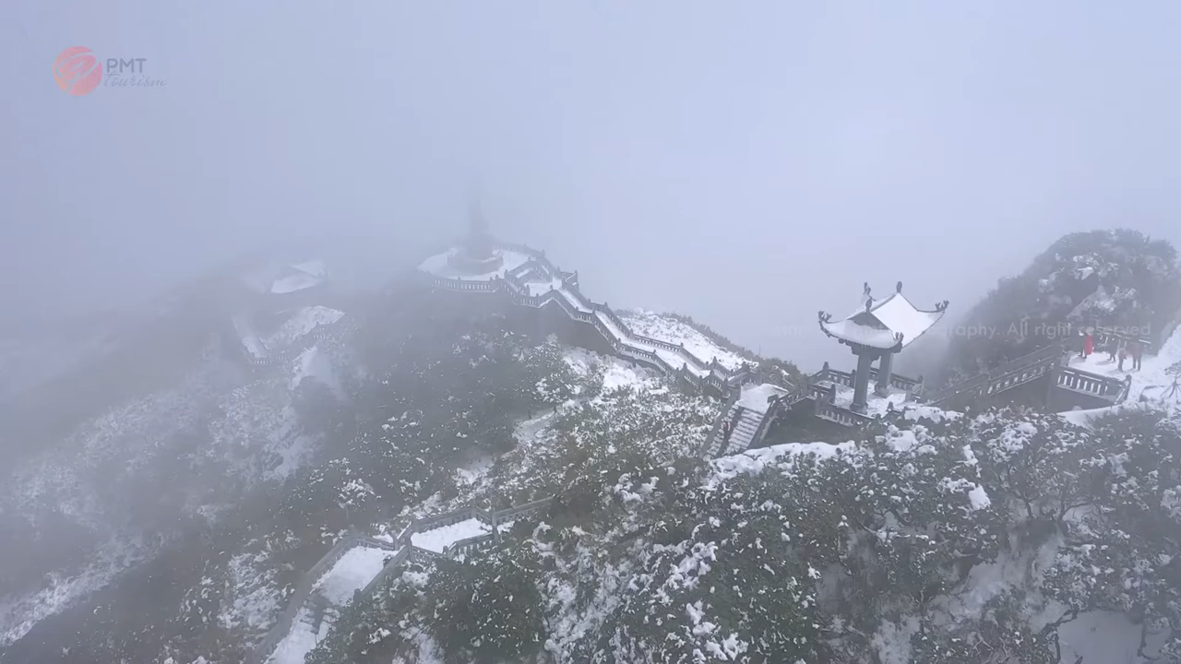
Video tuyết rơi ở Sa Pa

Slide 7
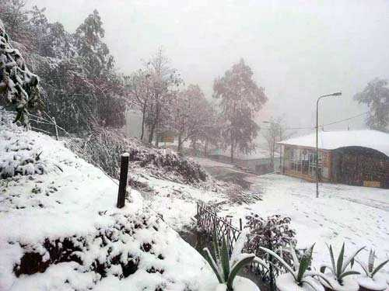
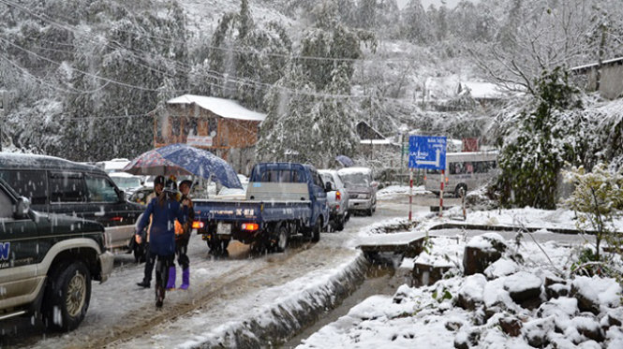
Tuyết thường xuất hiện khi nhiệt độ không khí dưới 2°C. Tuyết rơi ở nước ta là hiện tượng thú vị, thu hút nhiều khách du lịch; tuy nhiên, nó cũng gây ảnh hưởng tiêu cực tới sản xuất và đời sống con người tại đây: gây thiệt hại về cây trồng, ảnh hưởng đến giao thông.

Slide 8
C. Sông ngòi

Slide 9
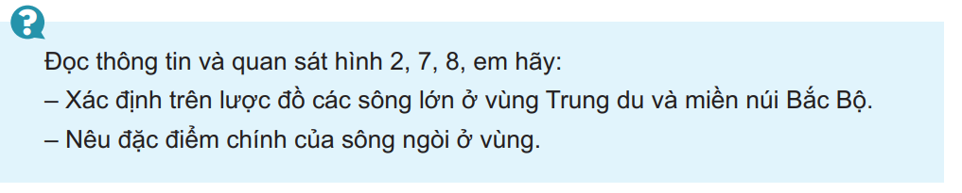
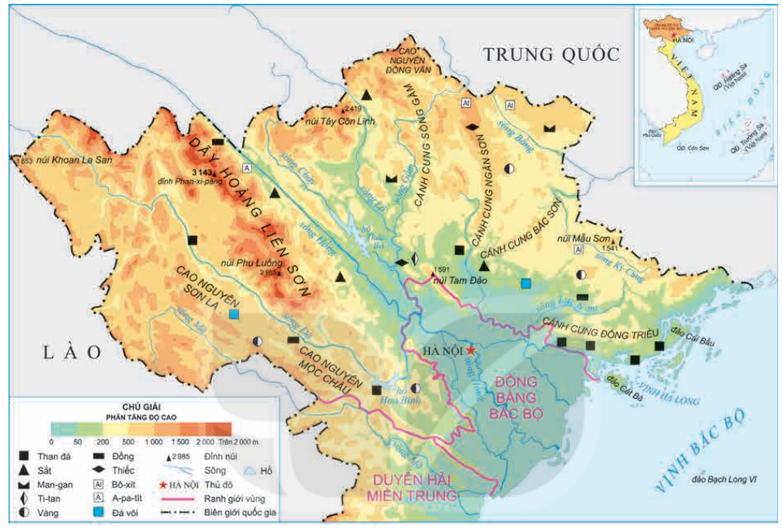
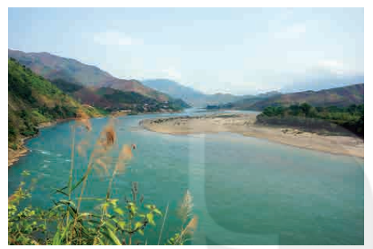
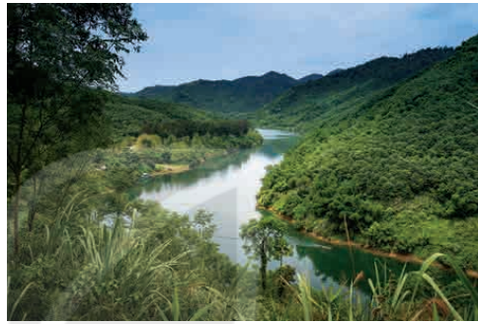
THẢO LUẬN NHÓM ĐÔI

Slide 10
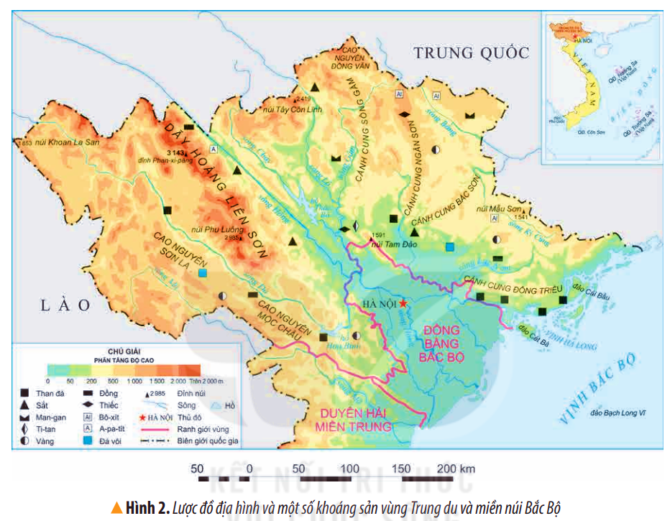
Xác định trên lược đồ các sông lớn ở vùng Trung du và miền núi Bắc Bộ
Sông Hồng
Sông Chảy
Sông Lô
Sông Gâm

Slide 11
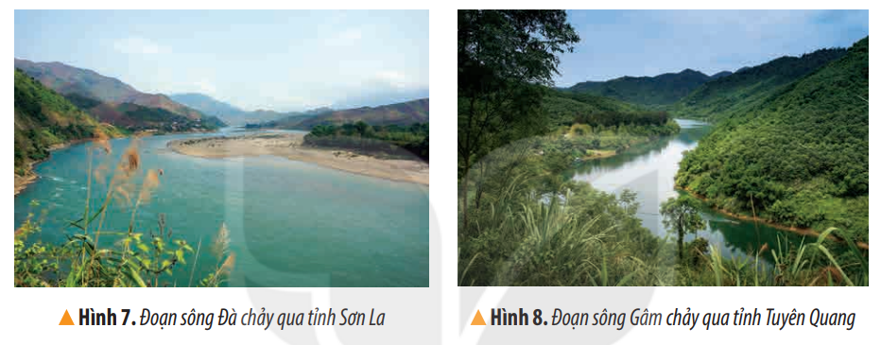
Đặc điểm chính của sông ngòi ở vùng.
Các sông nhiều thác ghềnh, có khả năng phát triển thủy điện.

Slide 12

d. Tìm hiểu về khoáng sản

Slide 13
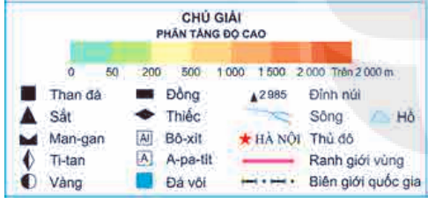
Đọc thông tin và quan sát hình 2, em hãy kể tên và xác định trên lược đồ một số khoáng sản chính ở vùng Trung du và miền núi Bắc Bộ.
Than
Sắt
Bô-xít
Đá vôi
…..

Slide 14

Vùng Trung du và miền núi Bắc Bộ có tài nguyên khoáng sản phong phú bậc nhất nước ta, các khoáng sản chính là than, sắt, a-pa-tít, đá vôi….

Slide 15
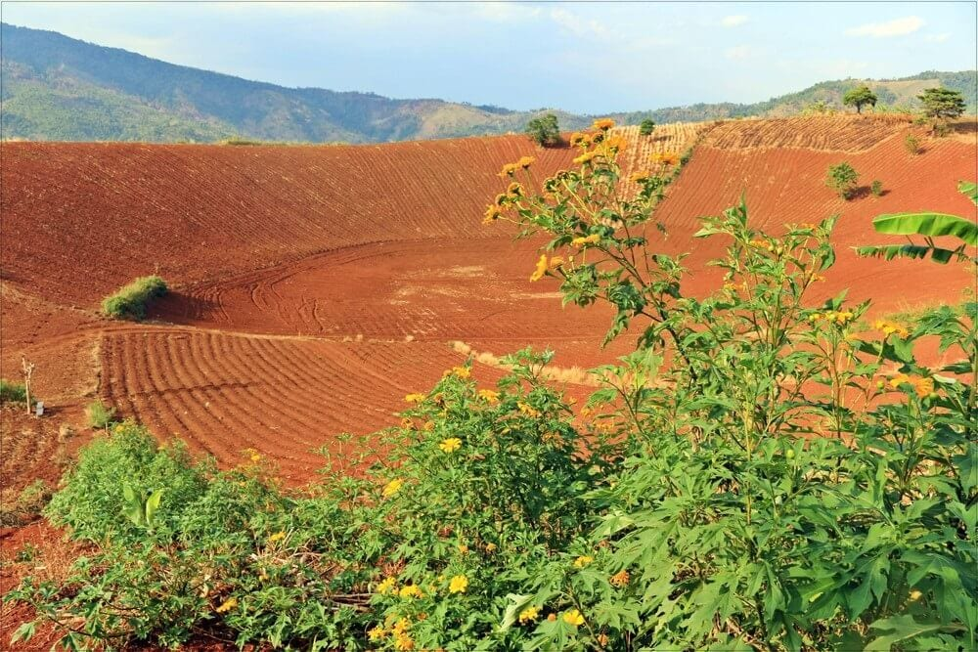
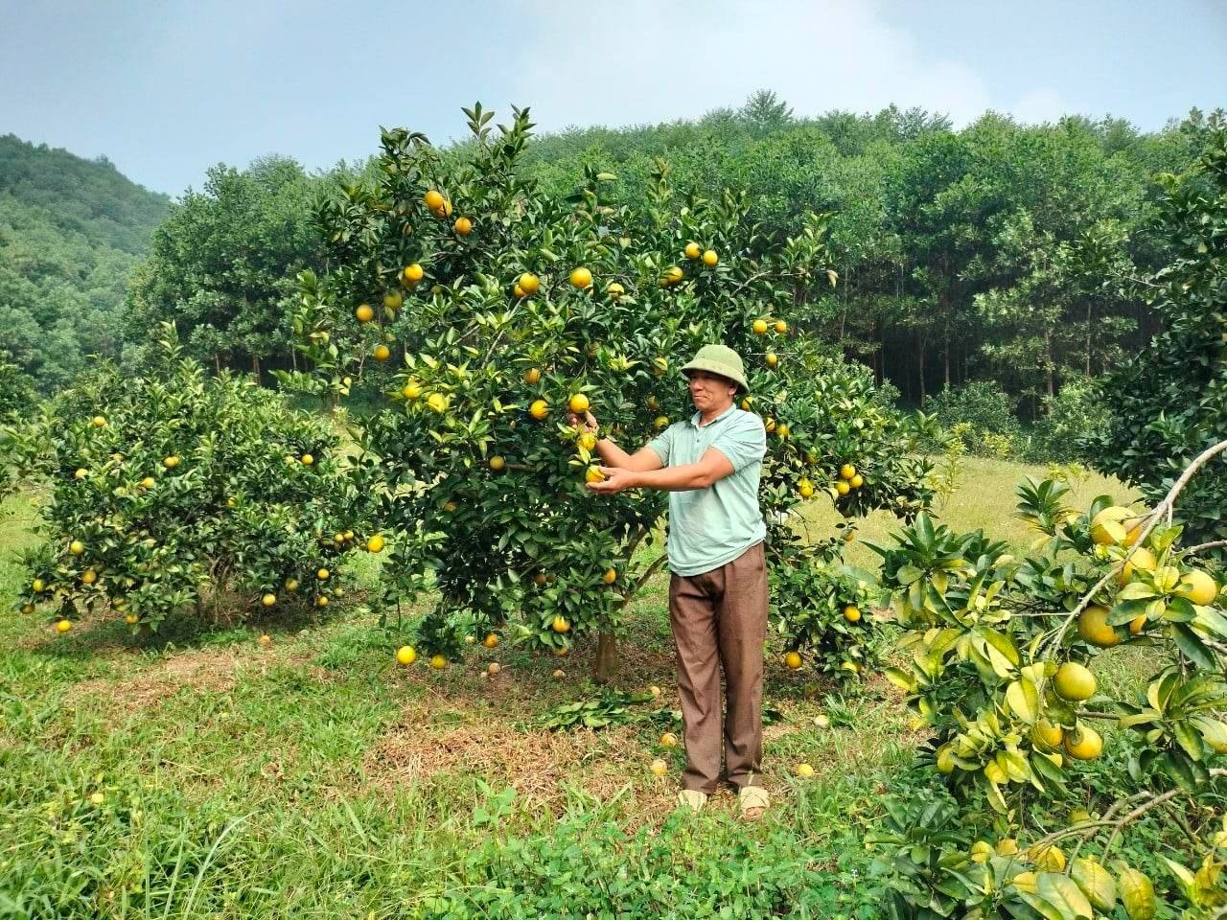
Em có biết
Loại đất chính của vùng Trung du và miền núi Bắc Bộ là đất đỏ vàng, thích hợp trồng nhiều loại cây ăn quả và cây công nghiệp.

Slide 16
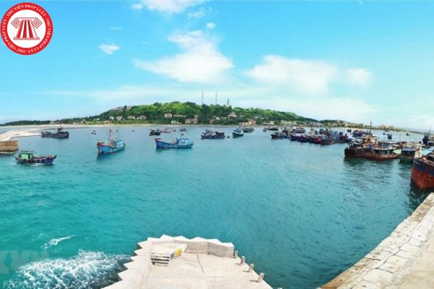
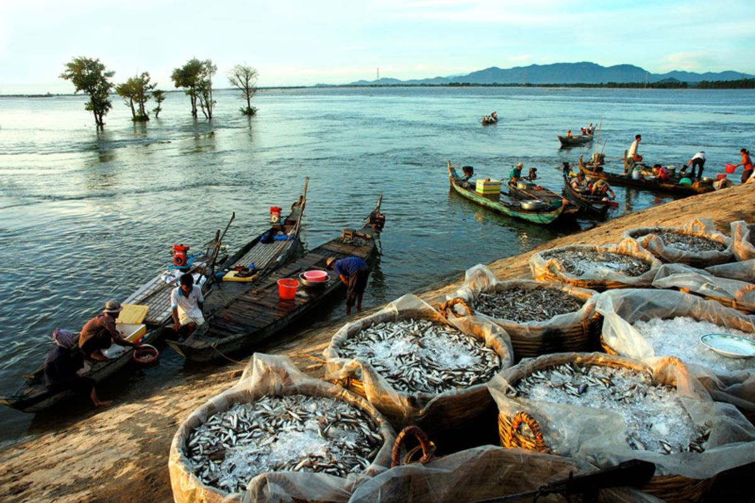
Em có biết
Vùng biển ở phía đông nam có nhiều vịnh đẹp, nhiều bãi tôm, bãi cá lớn.

Slide 17


Slide 18

Hãy cho biết câu nào đúng, câu nào sai?

Slide 19



a) Vùng Trung du và miền núi Bắc Bộ tiếp giáp với hai quốc gia là Lào và Cam-pu-chia (Cambodia).
Sai

Slide 20
b) Vùng Trung du và miền núi Bắc Bộ có khí hậu nhiệt đới ẩm gió mùa với mùa đông lạnh nhất cả nước.
Đúng

Slide 21
c) Vùng Trung du và miền núi Bắc Bộ có nhiều sông lớn thuận lợi cho phát triển thuỷ điện.
Đúng

Slide 22
d) Vùng Trung du và miền núi Bắc Bộ là nơi giàu tài nguyên khoáng sản bậc nhất cả nước.
Đúng

Slide 23



